Slide 1
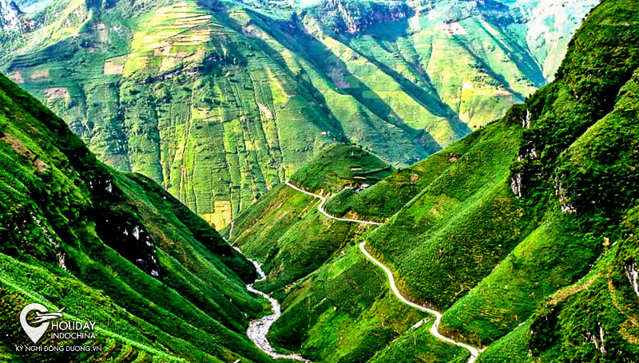
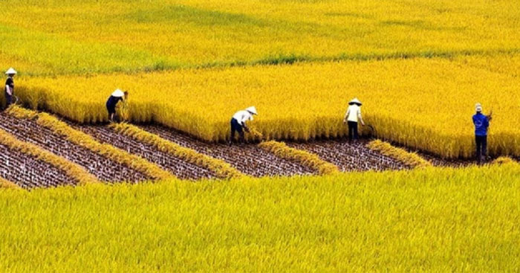
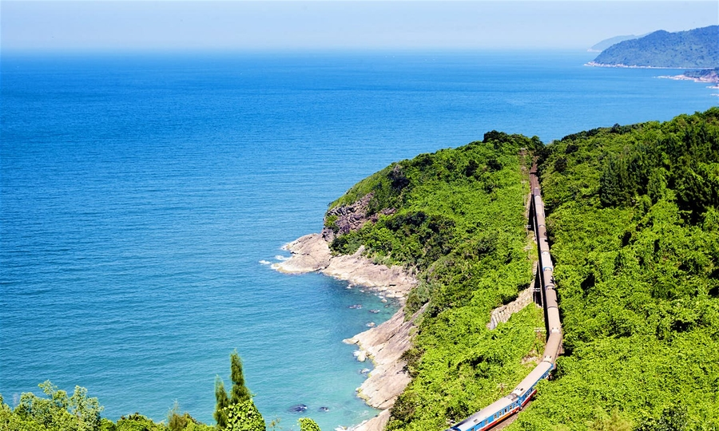
2. Các khu vực địa hình
c. Địa hình bờ
biển và thềm
lục địa
a. Địa hình
đồi núi
b. Địa hình
đồng bằng

Slide 2

a. Địa hình đồi núi

Slide 3
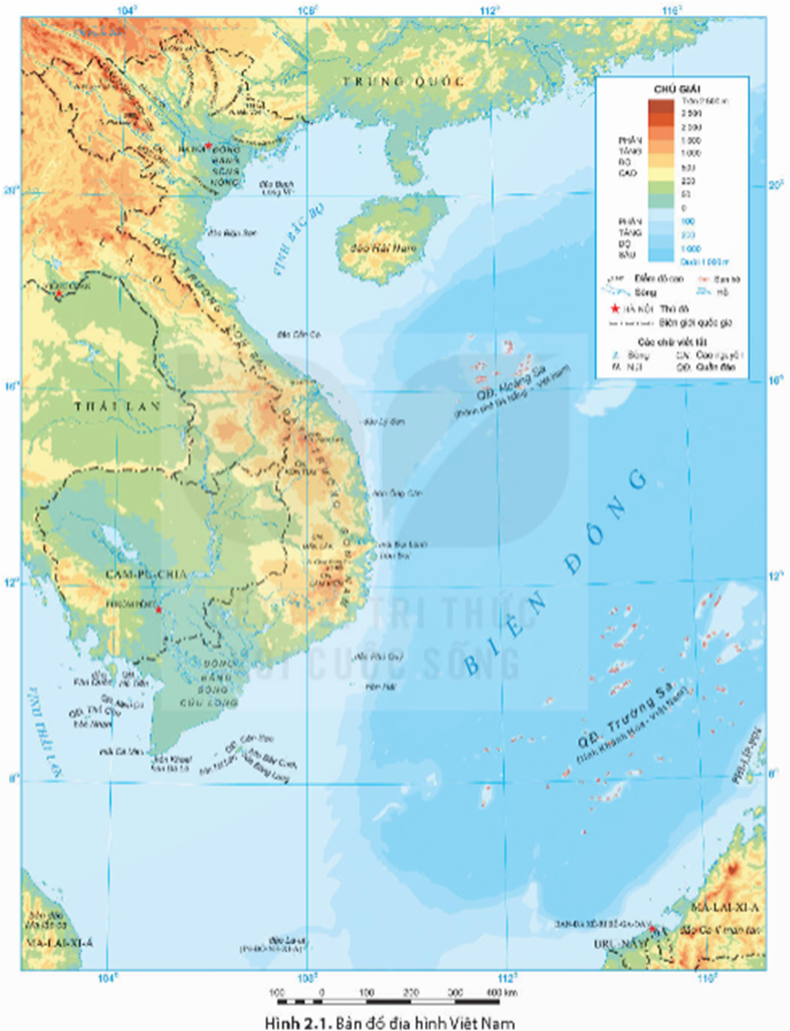


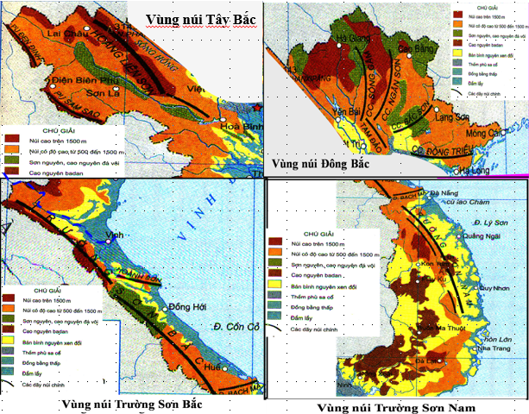
Vùng núi Đông Bắc
Các khu vực địa hình đồi núi ở nước ta?
Vùng núi Tây Bắc
Trường Sơn Bắc
Trường Sơn Nam

Slide 4


HOẠT ĐỘNG NHÓM
Nhiệm vụ: Dựa vào hình 2.1, 2.2, 2.3, 2.4, 2.5, 2.6, thông tin SGK trao đổi nhóm để tìm hiểu đặc điểm các khu vực địa hình ở nước ta
Yếu tố | Địa hình đồi núi
 | Đông Bắc N1,3 | Tây Bắc N5,7 | Trường Sơn Bắc N2,4 | Trường Sơn Nam N6,8
Giới hạn
Đặc điểm

Slide 5
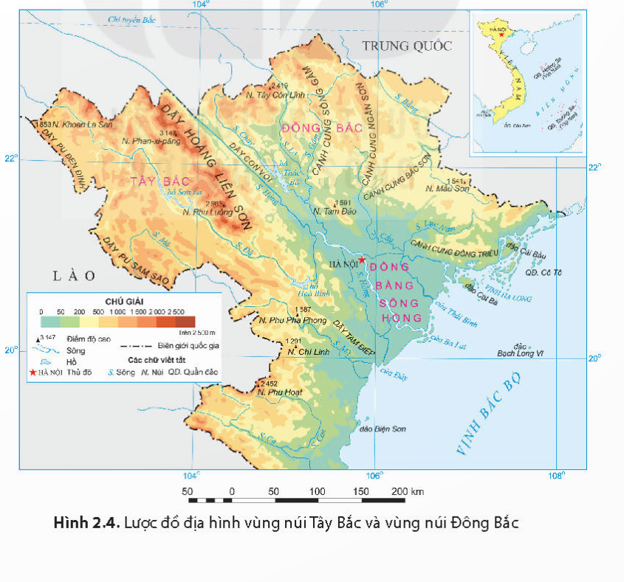
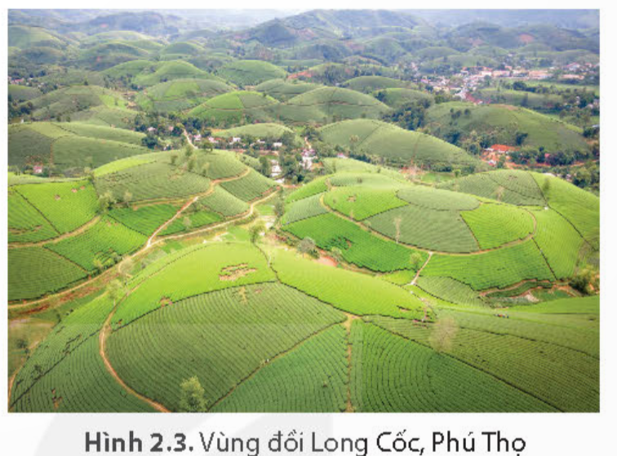
Yếu tố | Vùng núi Đông Bắc
Giới hạn
Đặc điểm
+ Nằm ở tả ngạn sông Hồng (từ dãy Con Voi đến vùng núi ven biển tỉnh Quảng Ninh)
+ Địa hình thấp dần theo hướng Tây Bắc xuống Đông Nam.
+ Độ cao trung bình phổ biến dưới 1.000 m.
+ Đặc trưng của vùng núi này là những cánh cung núi lớn và vùng đồi (trung du) phát triển mở rộng.
+ Địa hình các-xtơ khá phổ biến, tạo nên những cảnh quan đẹp như vùng hồ Ba Bể, vịnh Hạ Long.

Slide 6
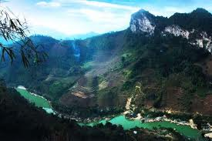

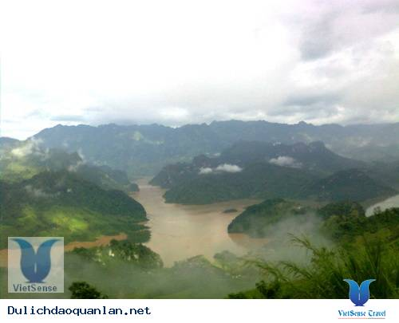
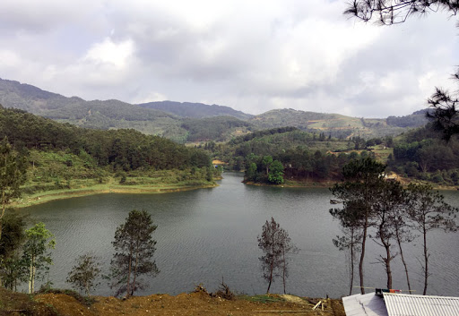
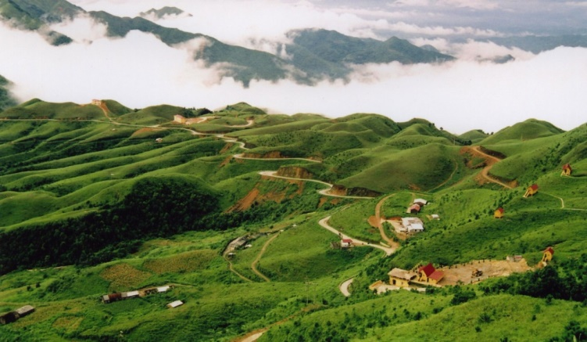
Cánh cung sông Gâm
Cánh cung Bắc Sơn
Cánh cung Ngân Sơn
Cánh cung Đông Triều

Slide 7
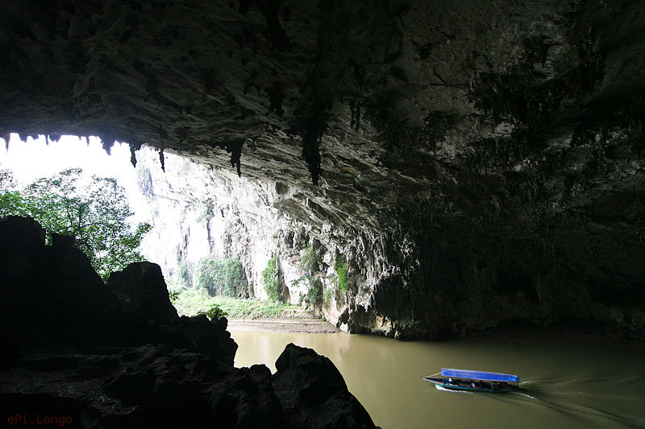
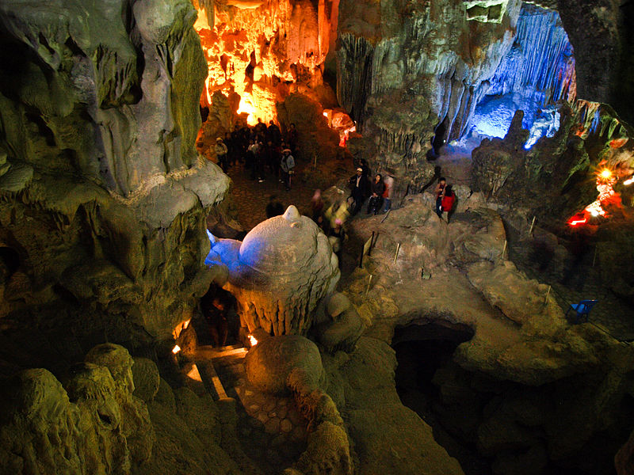
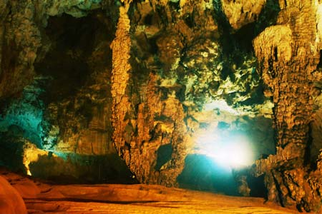
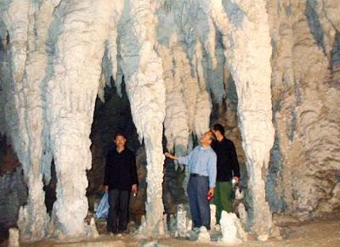
ĐỘNG PUÔNG (BẮC KẠN)
ĐỘNG THIÊN CUNG (HẠ LONG)
Địa hình Cac- xtơ
ĐỘNG NGƯỜM NGAO (CAO BẰNG)
HANG KHỐ MỶ (HÀ GIANG)

Slide 8

Yếu tố | Vùng núi Tây Bắc
Giới hạn
Đặc điểm
+ Nằm giữa sông Hồng và sông Cả.
+ Địa hình cao nhất nước ta với độ cao trung bình 1 000 - 2 000 m, nhiều đỉnh cao trên 2 000 m. Trong vùng có nhiều dãy núi cao (dãy Hoàng Liên Sơn, dãy Pu Đen Đinh) và những cao nguyên hiểm trở chạy song song, kéo dài theo hướng tây bắc - đông nam.
+ Đặc trưng của địa hình Tây Bắc là bị chia cắt mạnh. Xen giữa các vùng núi đá vôi là các cánh đồng, thung lũng các-xtơ,...

Slide 9
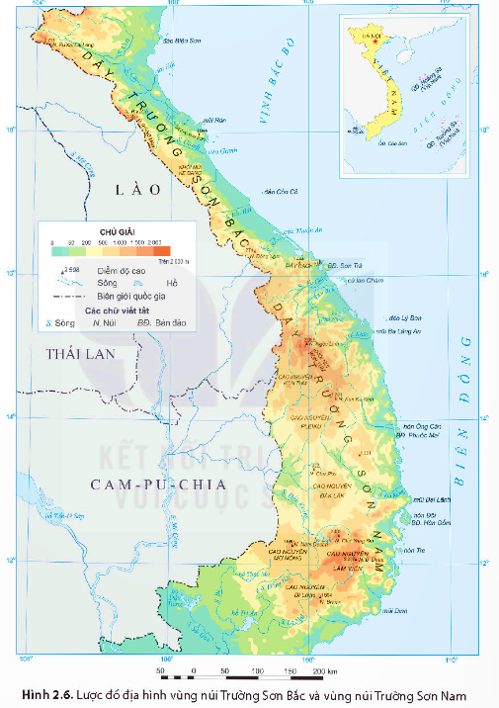
Yếu tố | Vùng núi Trường Sơn Bắc
Giới hạn
Đặc điểm
+ Kéo dài 600km từ phía nam sông Cả tới dãy Bạch Mã.
+ Gồm các dãy núi song song và và so le theo hướng Tây Bắc - Đông Nam với địa thế thấp, hẹp và được nâng cao ở hai đầu.
+ Là vùng có độ cao trung bình khoảng 1.000 m, một số ít đỉnh cao trên 2.000 m như: Pu Xai Lai Leng (2711 m), Rào Cỏ (2 235 m).
+ Có nhiều nhánh núi đâm ngang ra biển chia cắt đồng bằng duyên hải miền Trung.

Slide 10
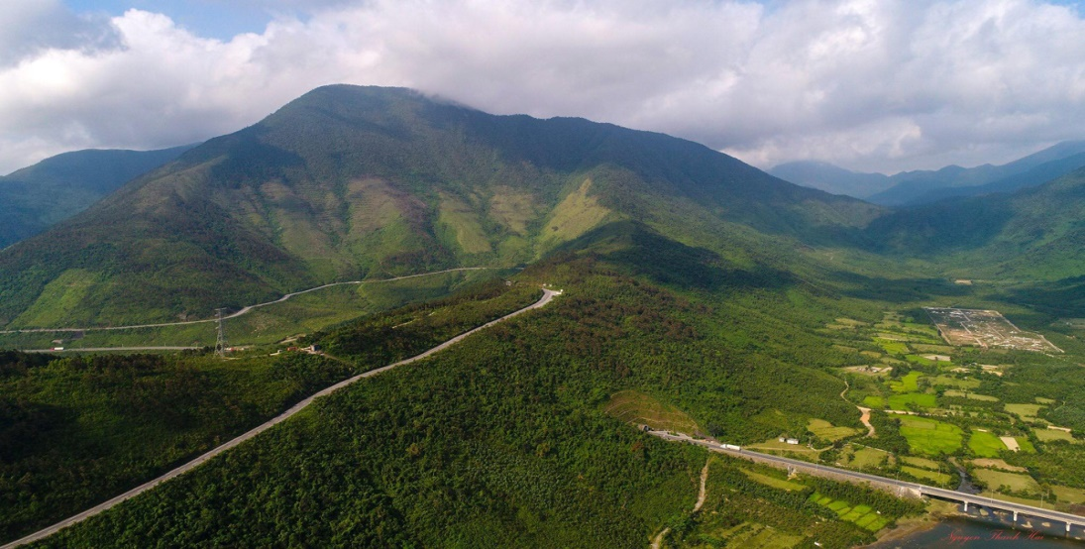
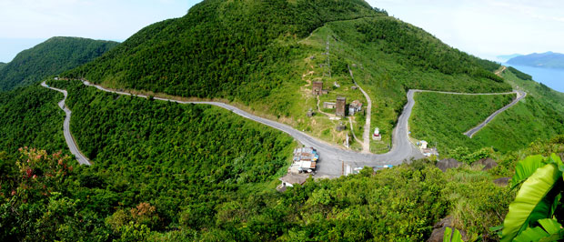
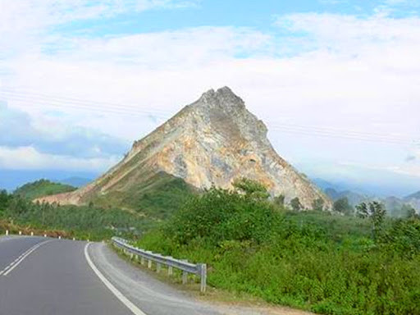

Đèo Ngang
Đèo Hải Vân
Đèo Lao Bảo

Slide 11
Yếu tố | Vùng núi Trường Sơn Nam
Giới hạn
Đặc điểm
+ Phía nam dãy Bạch Mã đến Đông Nam Bộ.
+ Chủ yếu là núi và cao nguyên, có độ cao lớn hơn vùng Trường Sơn Bắc.
+ Địa hình có hướng vòng cung, hai sườn đông và tây Trường Sơn Nam không đối xứng.
+ Dạng địa hình nổi bật là các cao nguyên rộng lớn, xếp tầng, bề mặt phủ đất đỏ badan.
+ Các khối núi cao nằm ở phía bắc và nam của vùng có nhiều đỉnh cao trên 2.000 m.
+ Chuyển tiếp giữa miền núi, cao nguyên với miền đồng bằng là địa hình bán bình nguyên.

Slide 12
